Slide 1
Unidad 1
Ministerio de la Mujer
Lección 2
Justificación
Instituto de Líderes Cristianos
El Ministerio de la Mujer
Gabriela Tijerina-Pike, Ph.D.

Slide 2
Teología
Estudio de Dios
¿Quién es Dios?
¿Cómo es Dios?
Biblia
Sagradas Escrituras
¿Quién es Dios?
¿Cómo es Dios?
Instituto de Líderes Cristianos
El Ministerio de la Mujer
Gabriela Tijerina-Pike, Ph.D.

Slide 3
Teología Bíblica
¿Qué dice Dios
del Ministerio?
Es servicio.
Instituto de Líderes Cristianos
El Ministerio de la Mujer
Gabriela Tijerina-Pike, Ph.D.

Slide 4
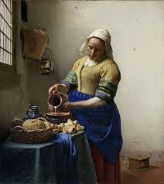
Teología Bíblica
¿Qué dice Dios de la Mujer?
Instituto de Líderes Cristianos
El Ministerio de la Mujer
Gabriela Tijerina-Pike, Ph.D.

Slide 5
¿Qué dice Dios
de la Mujer?
¿Qué dice
la gente
de la Mujer?
Instituto de Líderes Cristianos
El Ministerio de la Mujer
Gabriela Tijerina-Pike, Ph.D.

Slide 6
Lucas 7:36-50
Jesús:
¿Ves esta mujer?
Instituto de Líderes Cristianos
El Ministerio de la Mujer
Gabriela Tijerina-Pike, Ph.D.

Slide 7
La Biblia
Generaliza
Puntualiza
Hechos 8:12
Ellos y Ellas
Instituto de Líderes Cristianos
El Ministerio de la Mujer
Gabriela Tijerina-Pike, Ph.D.

Slide 8
Iglesia
Número
Entendimiento
Instituto de Líderes Cristianos
El Ministerio de la Mujer
Gabriela Tijerina-Pike, Ph.D.

Slide 9
Jesús le
pregunta a la Iglesia Siglo XXI:
¿Ves esta mujer?
Instituto de Líderes Cristianos
El Ministerio de la Mujer
Gabriela Tijerina-Pike, Ph.D.

Slide 10
Iglesia
Número
Entendimiento
Afuera de
la Iglesia
Instituto de Líderes Cristianos
El Ministerio de la Mujer
Gabriela Tijerina-Pike, Ph.D.

Slide 11
Número
Afuera de
la Iglesia
Entendimiento
Instituto de Líderes Cristianos
El Ministerio de la Mujer
Gabriela Tijerina-Pike, Ph.D.

Slide 12
Número
Servir
Ministrar
Entendimiento
Instituto de Líderes Cristianos
El Ministerio de la Mujer
Gabriela Tijerina-Pike, Ph.D.

Slide 13
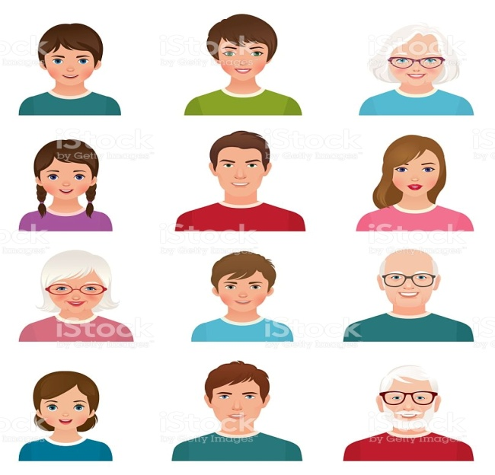
Número
Entendimiento
Instituto de Líderes Cristianos
El Ministerio de la Mujer
Gabriela Tijerina-Pike, Ph.D.

Slide 14
Ministerio a la Mujer
(EXCLUSIVAMENTE)
Número
Ministerio de la Mujer
Entendimiento
Instituto de Líderes Cristianos
El Ministerio de la Mujer
Gabriela Tijerina-Pike, Ph.D.

Slide 15
Preposiciones
Ministerio de la Mujer
Ministerio a la Mujer
Instituto de Líderes Cristianos
El Ministerio de la Mujer
Gabriela Tijerina-Pike, Ph.D.

Slide 16
Ministerio de la Mujer
Ministerio a la
Mujer
Instituto de Líderes Cristianos
El Ministerio de la Mujer
Gabriela Tijerina-Pike, Ph.D.

Slide 17
Ministerio de la Mujer
Necesidades
Ministerio a la
Mujer
Instituto de Líderes Cristianos
El Ministerio de la Mujer
Gabriela Tijerina-Pike, Ph.D.

Slide 18
Ministerio de la Mujer
Justificación del Curso,
¿Conocer a la Mujer?
¿Quién es?
Ministerio a la
Mujer
Instituto de Líderes Cristianos
El Ministerio de la Mujer
Gabriela Tijerina-Pike, Ph.D.

Slide 19
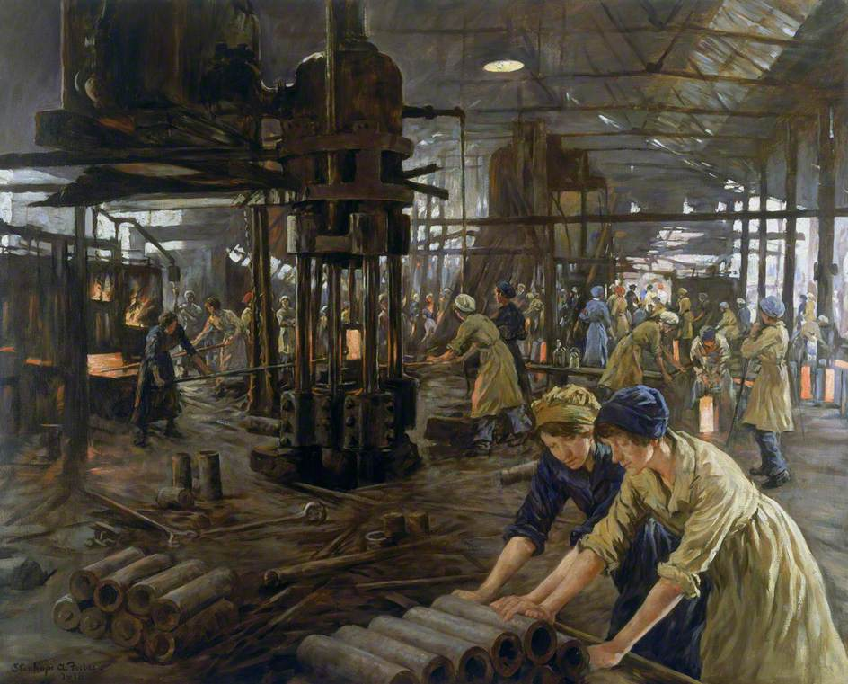
Unidad 1, Lección 2. TAREA #2
Observar* a mujeres en la Iglesia y fuera de la Iglesia
10 Igualdades en necesidades físicas, espirituales, emocionales, especiales.
10 Diferencias en necesidades físicas, espirituales, emocionales, especiales.
* Conocimiento o Suposición

